Slide 1
ИСТОРИЈСКИ РАЗВОЈ ФОТОГРАФИЈЕ
-дословно, превод: фотографија помоћу свјетла;
-свјетло омогућава да освијетлимо објекат или сцену, коју желимо да видимо;
-фотографија је доказ да се нешто догодило у одређеном временском периоду;
-некад су биле намијењене онима, који ријетко читају,
па је, некада давно часопис Daily news добио статус новина у сликама;
-новине Le monde имале су чист текст и биле су намијењене добро обавијештеним читаоцима.
грч. phos = свјетло и graphos = цртати

Slide 2
ПРВИ ФОТО-АПАРАТ
почеци: први фото-апарат 4. вијек п. н. е. у доба Аристотела;
camera obscura – 11. вијек п. н.е. арапски научник
Ibn-al Haythama
једноставан принцип рада
Велико интересовање за коришћење кемере obscura, па су је користили Арапи за посматрање звијезда;
ренесанса: Леонардо да Винчи детаљно ју је описао, па су је користили и сликари за што вјернији приказ стварности;
1826. добила је значење, које данас има-трајни облик биљежења стварности и чувања успомена.
camera obscura (лат. мрачна соба или кутија)

Slide 3
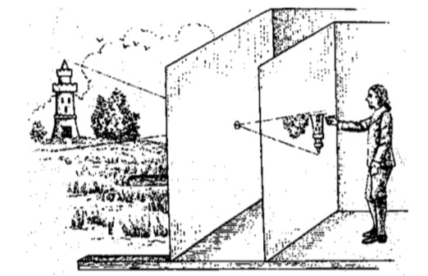
Слика:приказ рада „camera obscura“
Joseph
Nicéphore Niépce(Жозеф Нисефор Нијепс)- први је успио да задржи фотографију, тј. да је сачува.

Slide 4
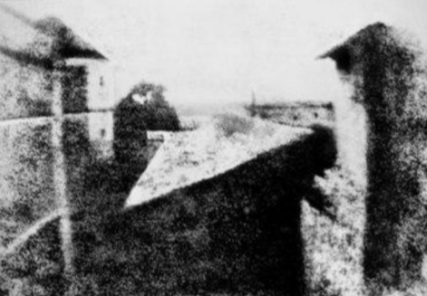
Прва фотографија у свијету.
Fredrick Scott Archer – успио је системом „колодиј поступак“(омогућио копирање негатива).
George Eastman је 1888. основао фирму „Кодак“ и започео производњу фотографског филма у ролни.

Slide 5
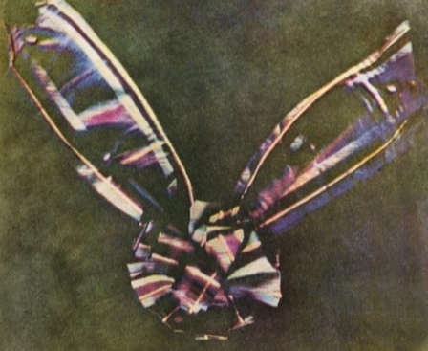
Прву фотографију у боји добио је James Clerk
Maxwell 1861.фотографишући трипут исту фотографију различитим филтерима(црвени, плави и зелени). Ту добијену фотографију назвао је Tartan Ribbon.

Slide 6
ФОТОГРАФИЈА У НОВИНАМА
СА ЛИЦА МЈЕСТА
ПЛАНИРАНА
ПОРТРЕТ
ПОРТРЕТИ
ЛИЧНОСТИ ИЗ НАУКЕ И КУЛТУРЕ
МЈЕСЕЧНЕ
НЕДЈЕЉНЕ
ЈАВНЕ ЛИЧНОСТИ
ДОМИНАНТНЕ ЛИЧНОСТИ ИЗ РАЗЛИЧИТИХ ИНТЕРВЈУА

Slide 7
ТУМАЧЕЊЕ ФОТОГРАФИЈЕ
КРАТАК
ПОМОЋУ ЛЕГЕНДЕ
ЈАСАН
ТЕКСТ
НЕДВОСМИСЛЕН
ДРУГАЧИЈИ ПО ОБЛИКУ(КУРЗИВ)

Slide 8
НОВИНСКА ФОТОГРАФИЈА
Разликује се од осталих облика фотографија(документарне, социјално-документарне и уличне).
Строга етичка правила и непристрасност.
Фотографија у сврху информисања.
Испуњава сљедеће услове: правовременост, објективност, наративност.

Slide 9
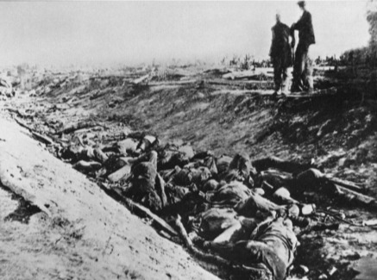
Први фото-новинар, у свијету, био је румунски фотограф Carol Szathmari, који је активно дјеловао за вријеме Кримског рата између Русије и Турске…Значајан је, такође, амерички новинар Mathew B. Brady, чије фотографије су прави, живи документи Америчког грађанског рата, а на фотографијама су мртва тијела жена и дјеце, спаљене земље, кућа у пламену…

Slide 10
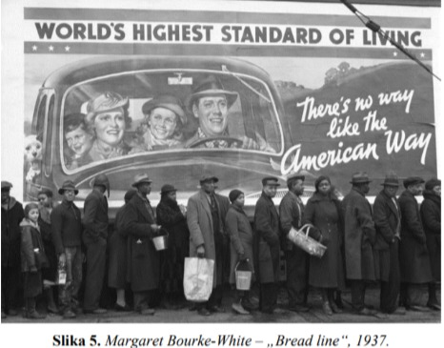
Прва објављена фото-новинарска прича изашла је у часопису „Life“, а тадашњи уредник видио је потенцијал у фотографијама Margaret Bourke-White. Она је и прва ратна фото-новинарка, која се сматра легендом у пољу фото-новинарства. Фотографисала је ратишта у Другом свјетском рату, у многим државама (фотографије преживјелих у концентрационом логору у Бухенвалду) и ексклузивну фотографију Махатме Гандија, неколико сати након убиства.

Slide 11
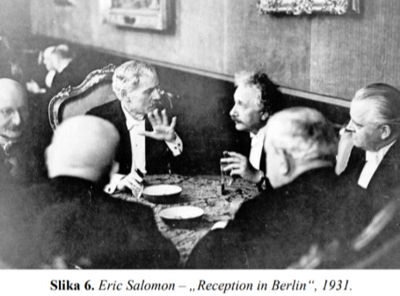
Erich Salomon је зачетник спонтане фотографије, први је фотографисао људе да они не примијете, најчешће тајне политичке скупове и конференције, као и судске спорове.

Slide 12
ПОШТОВАТИ ПРАВИЛА!
СТРОГО ПАЗИТИ НА ИДЕНТИТЕТ ФОТОГРАФИСАНОГ И КОРИШЋЕЊЕ У СРЕДСТВИМА МАСОВНЕ КОМУНИКАЦИЈЕ!
НИКАД НЕ ЗАБОРАВЉАТИ ДА СУ ДЈЕЦА НАЈОСЈЕТЉИВИЈА ГРУПА, КОЈОЈ ТРЕБА ЗАШТИТИТИ ИДЕНТИТЕТ!

Slide 13
ЗАПИШИТЕ НАЈВАЖНИЈИ ДИО ПРЕДАВАЊА О ФОТОГРАФИЈИ!
-грч. phos = свјетло и graphos = цртати;
-camera obscura (лат. мрачна соба или кутија) –први фото-апарат;
-Жозеф Нисефор Нијепс: пионир фотографије;
-Џејмс Клерк Максвел: прва фотографија у боји;
-подјела фотографија у новинама;
-портрет и улога портрета;
-тумачење фотографије помоћу легенде;
-новинска фотографија;
први фото-новинар;
прва фото-новинарска прича;
-спонтана фотографија;

Slide 14
ВЈЕЖБА!
-Категориши и документуј неке фотографије по сљедећем принципу:
1. фотографија са лица мјеста;
2. планирана фотографија;
3. портрет.
Вјежбу послати предметном професору!
ЧЕСТИТАМО!
УСПЈЕШНО СТЕ САВЛАДАЛИ ПОЈМОВЕ О ФОТОГРАФИЈИ И ЗНАЧАЈУ ФОТОГРАФИЈЕ!

Slide 15
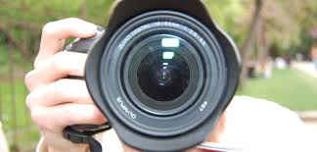
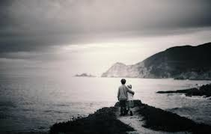
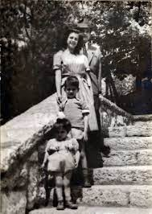
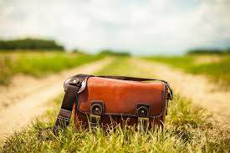
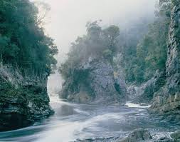
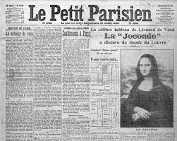
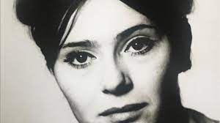
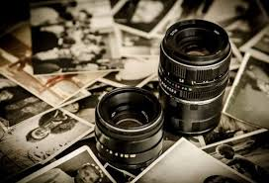
ХВАЛА НА ПАЖЊИ!

